Slide 1
Estudio Técnico - Financiero para la creación de una línea de servicio para el Hotel Sheraton Quito “Organización de Seminarios de Seguridad y Salud Ocupacional “

Slide 2
RESUMEN
Hotel
Seguridad y Salud

Slide 3
ESTUDIO TECNICO
LOCALIZACION
Comerciales
Institucionales
Económico
Infraestructura
Operacionales

Slide 4
TAMAÑO

Slide 5
Capacidad instalada = 584
Capacidad instalada anual = 210240

Slide 6
DESCRIPCION DEL SERVICIO
Instalaciones
Ayudas audiovisuales
Materiales
Servicio de alimentos y bebidas
Diploma
Acceso a internet
Capacitadores
Aval institucional
Horario

Slide 7
Material
Diploma
Temas de seminarios
Tramitologia de Seguridad y Salud
Enfermedades profesionales
Elaboración del reglamento de Seguridad y Salud
Dotación de equipo de protección personal
Auditoria SART
Posturas forzadas
Vigilancia de la Salud
Responsabilidad del médico en la gestión preventiva
Trabajo en altura

Slide 8
Proceso = Eventos / Subproceso = Preparación del salón

Slide 9
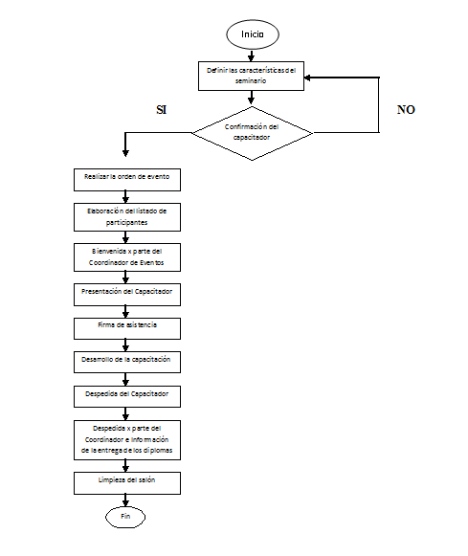
Proceso = Eventos / Subproceso = Realización de la capacitación

Slide 10
Proceso = Eventos / Subproceso = Servicio de Coffee Break

Slide 11
Proceso = Eventos / Subproceso = Elaboración y entrega del diploma.

Slide 12
CAPITAL HUMANO
SEMINARIOS
Jefe de Capacitaciones
EVENTOS
Gerente de A y B
Capitán de Eventos
Meseros

Slide 13
MERCADEO
Gerente de Mercadeo
Ejecutivas de Ventas (Junior, senior)

Slide 14
ORGANIZACIÓN JURIDICA
RAZON SOCIAL: Fideicomiso HIT
NOMBRE COMERCIAL: SEMP

Slide 17
INGRESOS
Precio = 160$
Precio promocional = 136 (15%)
Demanda Insatisfecha = 57632
Ingresos en función del 1.2% = 692

Slide 18
COSTOS FIJOS, VARIABLES, MIXTOS

Slide 19
VER EXCEL

Slide 20
GRACIAS

